Slide 1



Object-Oriented Programming
객체지향을 이용한
STAR CRAFT
유닛 만들기
이정훈

Slide 2


과제 목적
캡슐화
유닛 생성
다형성
상속성

Slide 3

시스템 기능 구성도
이정훈
이득영
상속도
class Unit
Unit() void move() void damaged()
class Menu
void game_start(); Void game_over(); void run( );
이정훈
최동민
class AttackUnit
AttackUnit():Unit() void attack() virtual void skill()
class Only_FlyableUnit
Only_FlyableUnit(): Unit()
이정훈
이정훈
최동민
class Marine
Marine():AttackUnit() void skill(){스팀팩}
class Tank
Tank():AttackUnit() void skill(){시즈}
class Battlecruiser
Battlecruiser(): AttackUnit()

Slide 4
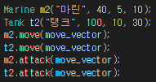
시스템 기능 구성도
상속성

Slide 5
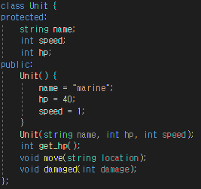
시스템 기능 구성도
캡슐화

Slide 6
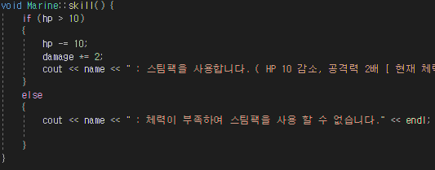
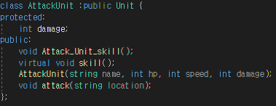
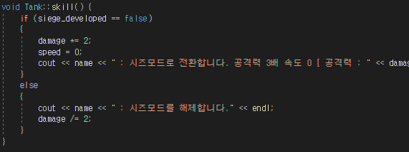
시스템 기능 구성도
다형성

Slide 7

시스템 기능 구성도
업캐스팅

Slide 8
결론
다시 목적으로 돌아가서
캡슐화
다형성
상속성
데이터+알고리즘
데이터 은닉
skill( )함수를 통해
Unit부터
Marine, Tank,
Battelcruiser

Slide 9
감사합니다.

